Slide 1
LocalZero Top-Maßnahmen Landwirtschaft

Slide 2


TOP-Maßnahmen Sektor Landwirtschaft
Landwirtschaftssektor
Maßnahmentypen: Enabling-Maßnahme Planerische Maßnahme Technische Maßnahme
Enabling Dritter, die techn. Maßnahme umzusetzen Veränderung der Rahmenbedingungen Einsparungen bspw. durch Reduktion des Energieverbrauchs
TOP 001 Umstellung des Verpflegungsangebots in Kantinen mit öffentlicher Trägerschaft
TOP 002 Aufbau einer Wissensplattform für Landwirt:innen über klimaschonende Praktiken
TOP 003 Beratungs- und Förderangebote zur Umstellung auf ökologische und regenerative Landwirtschaft
TOP 004 Aufbau eines Dialogforums zwischen Landwirtschaft und Stadtgesellschaft
TOP 005 Ökologische (Weiter-)Erschließung von Pachtflächen
TOP 006 Kommune fördert urbane Landwirtschaft und zivilgesellschaftliche Initiativen
Prio A
Prio A
Prio A
Prio A
Prio A
Prio B
Seite 1

Slide 3



TOP 001
Umstellung des Verpflegungsangebots in Kantinen mit öffentlicher Trägerschaft
Landwirtschaftssektor
Die Kommune kann für Nahrungsmittel bestimmte prozentuale Mindestanteile festlegen, die z.B. aus biologischer Landwirtschaft stammen müssen.
  sowohl für den Direkteinkauf als auch für die Vergabe von Catering-Aufträgen.
Die öffentliche Gemeinschaftsverpflegung hat einen hohen Versorgungsgrat und daher einen Hebel zur Veränderung der Essroutinen.
Praxisleitfaden Klimaschutz 2023: Biolebensmittel in Kantinen und bei Catering-Dienstleistungen
Kantine
Quelle: Wikimedia Commons
Maßnahmentyp
Beteiligte Akteure
Technische Maßnahme:
Treibhausgaseinsparung durch Verdrängung von energieintensiveren Nahrungsmitteln
  Gemeinderat für kommunalen Beschluss
  Leitungen der größten öffentl. Institutionen
  Regionale Catering-Dienste
Quellen:
Öffentliche Wirkung
Einfache Umsetzbarkeit
“Kantine Zukunft” Berlin
Seite 2

Slide 4

TOP 002
Aufbau einer Wissensplattform für
Landwirt:innen über klimaschonende Praktiken
Landwirtschaftssektor
Schaffung einer umfangreichen Wissenssammlung zu klimaschonenden Praktiken in der LW (Düngen, Bodenerosion, etc.)
  idealerweise konkrete Verknüpfung von neusten Forschungserkenntnissen mit (regionalen) Realerfahrungen
Übersetzung der konzentrierten Informationen in umsetzbare Maßnahmen
Verzahnung zwischen Wissensangebot und Beratungsangebot (s. nächste Folie)
Wissensplattform
Quelle: Wikimedia Commons
Maßnahmentyp
Beteiligte Akteure
Enabling-Maßnahme:
Enabling Dritter, die technische Maßnahme umzusetzen
  Stadt-/Gemeinderat
  Verwaltung
  ggf. Forschungseinrichtungen, engagierte LW-Betriebe, ehrenamtliche Organisationen
Infoservice Landwirtschaft Rems-Murr-Kreis
Seite 3

Slide 5
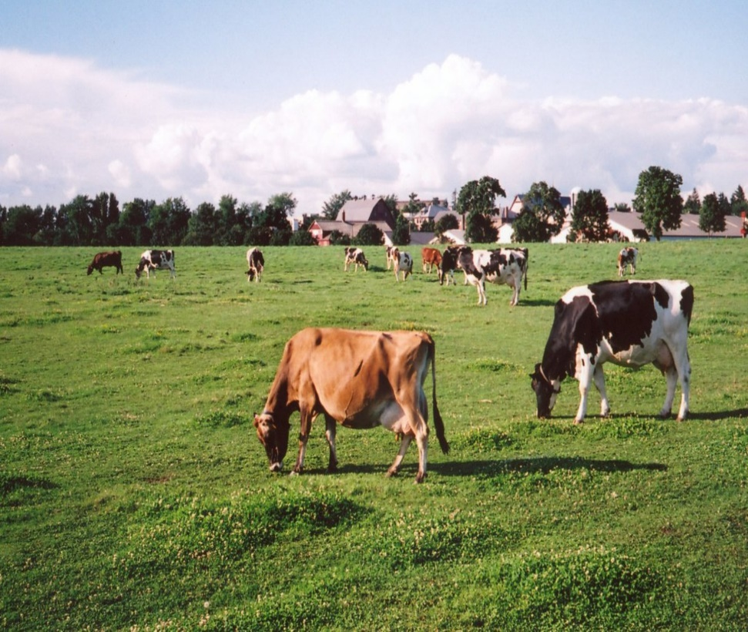
TOP 003
Beratungs- und Förderangebote zur Umstellung
auf ökologische und regenerative Landwirtschaft
Landwirtschaftssektor
konkrete Maßnahmenfeststellung und -umsetzungsberatung zur Treibhausgaseinsparung
finanzielle Förderung für die Umsetzung von Projekten gemäß Einsparungspotenzial
  Ergänzung zur bisherigen Förderkulisse
  in Abstimmung mit Landkreis
Bereitstellung von Expertise zur Beantragung von Fördermöglichkeiten auf allen Ebenen (EU bis Kommune)
  wenn vorhanden: Verweis auf Landes- und Landkreisberatungsdienste
Kompetenzzentrum ökologischer Landbau Sachsen; Gemeinsam stark für den Ökolandbau Baden-Württemberg; Stiftung Lebensraum
Kühe auf der Weide
Quelle: Wikimedia Commons
Maßnahmentyp
Beteiligte Akteure
Enabling-Maßnahme:
Enabling Dritter, die technische Maßnahme umzusetzen
  Stadt-/Gemeinderat
  Verwaltung
  evtl. ehrenamtliche Organisationen
Quellen:
Einfache Umsetzbarkeit
Klimaschutzberatungen Landkreis Cloppenburg
Seite 4

Slide 6
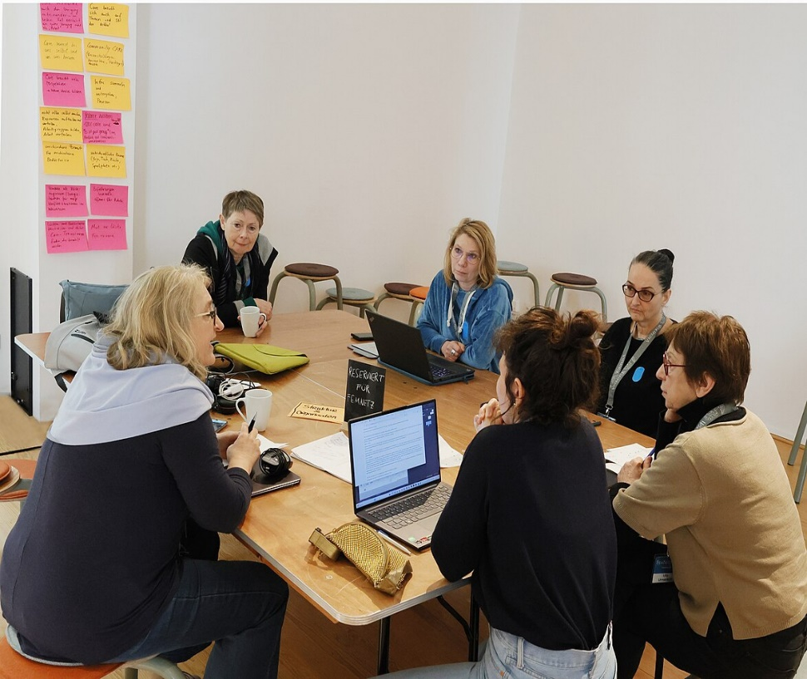
TOP 004
Aufbau eines Dialogforums
zwischen Landwirtschaft und Stadtgesellschaft
Landwirtschaftssektor
Ansprache und Sensibilisierung von Landwirt:innen, Stadtgesellschaft und Entscheidungsträger:innen aus Wirtschaft und Verwaltung zu Treibhausgas-Einsparmöglichkeiten in der Landwirtschaft
Organisation und Ausrichtung von Kommunikationsforen für Interessierte durch kompetenten Partner (Stiftung, Verein etc.) in Kollaboration mit z.B. Landwirtschaftsamt
  Inputs und Austausch zu ökologischer bzw. regenerativer Landwirtschaft
  Vernetzung mit anderen Klimaallianzen aus anderen Sektoren oder aber auf anderer Ebene
auf lokales Wissen und Strukturen zurückgreifen, z.B. Ernährungsräte
Buchholzer Klimaaktionsplan
Inputs und Austausch
Quelle: Wikimedia Commons
Maßnahmentyp
Beteiligte Akteure
Enabling-Maßnahme:
Enabling Dritter, die technische Maßnahme umzusetzen
  Stadt-/Gemeinderat
  Verwaltung
  engagierte LW-Betriebe
  evtl. Forschungseinrichtungen
Quellen:
Öffentliche Wirkung
Einfache Umsetzbarkeit
Leipziger Landwirtschaftsdialoge
Seite 5

Slide 7
TOP 005
Ökologische (Weiter-)Erschließung von Pachtflächen
Landwirtschaftssektor
Einbeziehung von Ökolandbau bzw. regenerativer Praktiken in Vergabe von landwirtschaftlichen Pachtflächen
Anpassung der Vergabekriterien kommunaler landwirtschaftlicher Flächen
Herantreten an Großverpächter:innen wie bspw. die Kirche (katholische + evangelische Kirche ca. 500.000 Hektar)
Buchholzer Klimaaktionsplan; taz 2019: Naturschutz auf Kirchenäckern
Inputs und Austausch
Quelle: Wikimedia Commons
Maßnahmentyp
Beteiligte Akteure
Planerische Maßnahme:
Veränderung der Rahmenbedingungen, durch die andere Akteure technische Maßnahmen umsetzen
  Stadt-/Gemeinderat
  Verwaltung
  Großverpächter:innen
Quellen:
Öffentliche Wirkung
Einfache Umsetzbarkeit
Vergabekriterien Stadt Leipzig
Seite 6

Slide 8
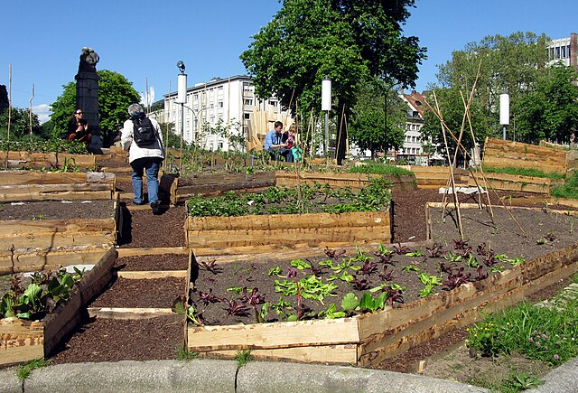
TOP 006
Kommune fördert urbane Landwirtschaft
und zivilgesellschaftliche Initiativen
Landwirtschaftssektor
Aktivierung der Stadtgesellschaft zur Sensibilisierung von landwirtschaftlicher Praxis , z.B. durch Umsetzung von Maßnahmen zur Förderung einer „essbaren Stadt“ (Anlegen öffentlicher Hochbeete, Obststreuwiesen etc.)
Förderung von urbanen Gärten und Kampagnen
Kombination mit Sichtbarmachung von regionalen bäuerlichen Strukturen möglich: Unterstützung von z.B. Regionalläden
Difu 2023: Praxisleitfaden Klimaschutz in Kommunen, Förderung von urbaner Landwirtschaft
Urban Gardening
Quelle: Wikimedia Commons
Maßnahmentyp
Beteiligte Akteure
Enabling-Maßnahme:
Enabling Dritter, die technische Maßnahme umzusetzen
  Stadt-/Gemeinderat
  Verwaltung
  evtl. ehrenamtliche Organisationen
Quellen:
Öffentliche Wirkung
Seite 7

